Slide 1

SW 개발과 AI
2025. 11. 3

Slide 2





□ AI 의 발전과정과 특징
*LLM : Large Language Model
인공지능(AI)
컴퓨터가 사람처럼 생각하고, 판단하게 만드는 기술
머신러닝(ML)
인공지능의 한 분야
인간의 학습능력과 같은 기능을 컴퓨터에 부여하기 위한 기술
딥러닝(DL)
인공지능 신경망을 기반으로 한 머신러닝 방법론 중 하나
Rule-based
빅데이터를 기반으로 스스로 학습하며, 판단하는 기술
인간이 규칙, 지식을 명시하여 결과를 도출하는 기술
*LLM
인간의 언어를 이해 및 생성하는 인공지능 기술
1950’s | 1960’s | 1970’s | 1980’s | 1990’s | 2000’s | 2010’s | 2020’s

Slide 3
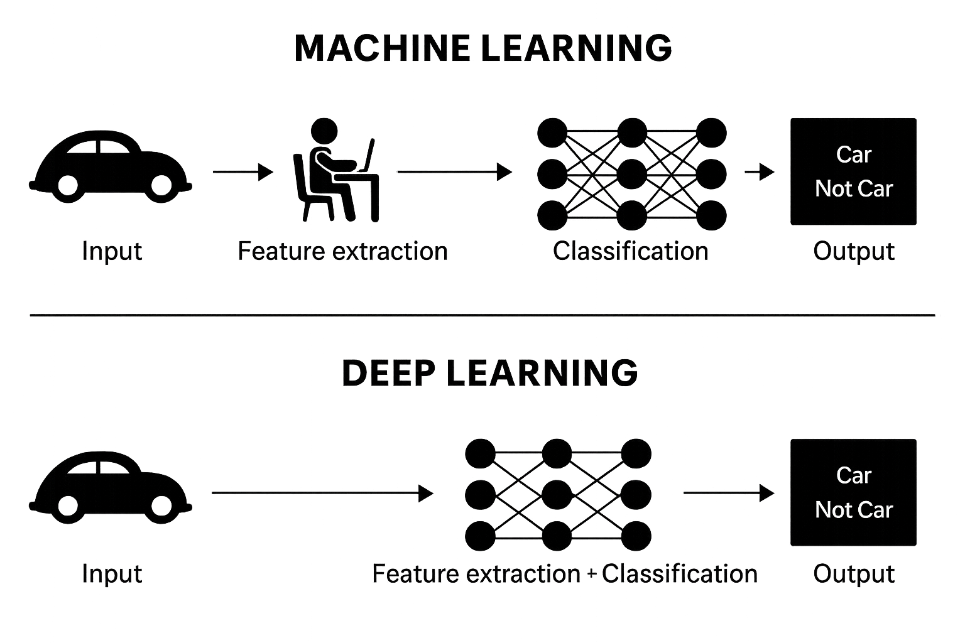
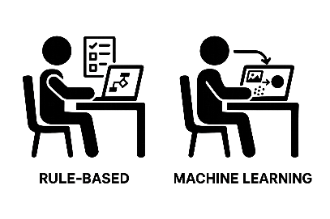
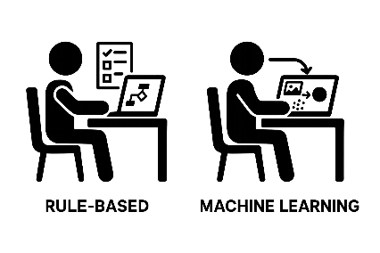


□ AI 의 발전과정과 특징
Rule-based System
Machine Learning
사람이 직접 분석을 통해 규칙을 정의
사람이 특징을 설계하여 기계가 패턴을 학습
규칙 작성
특징 추출
분류
유리창이 있다. 바퀴가 있다.
램프가 있다. 지붕이 있다.
이미지의 edge 추출, 벡터화
장점 : 구현이 단순, 하드웨어 필요 성능 적음
단점 : 규모 확장 어려움, 규칙 충돌
장점 : 다양한 표현 이해, 업데이트 용이
단점 : 복잡한 패턴 한계, 수작업 공학 설계
Deep Learning
LLM
인공신경망을 활용하여 특징 추출과 분류를 동시에 수행
대규모 텍스트 데이터를 학습한 딥러닝 언어 모델
신경망
언어 생성
특징 추출 + 분류
장점 : 특징을 스스로 학습하여 복잡한 문제 해결 가능
단점 : 대량의 데이터 필요, 고성능 자원 필요(GPU)
장점 : 자연스러운 언어 생성, 다양한 활용 가능
단점 : 고성능 자원 필요, 사실과 다른 결과 발생 가능

Slide 4
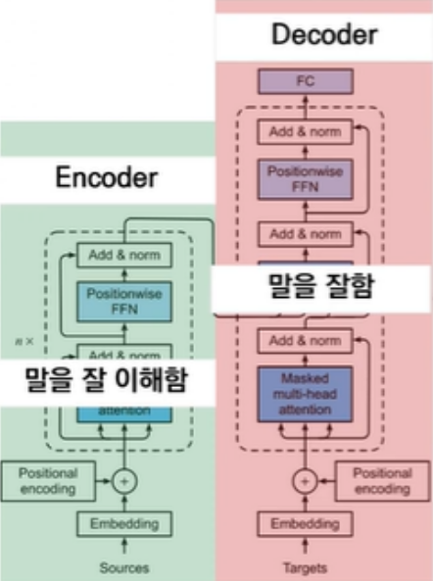
□ 생성형 AI
● LLM(Large Language Model)의 초창기
2017년 구글에서 발표한 딥러닝 아키텍처 “트랜스포머(Transformer)”
초기 타겟 : 기계 번역
현재 타겟 : 텍스트 생성
트랜스포머
트랜스포머
(LLM)
“Good night”
“안녕히 주무세요”
“아버지가 방에”
“들어가신다”
Attention
들어가신다 | 42%
주무신다 | 23%
없어요 | 28%
실리콘 밸리 | 7%
나가요 | 10%
막걸리 | 10%
Attention 개념을 도입하여 현재의 LLM이 등장

Slide 5
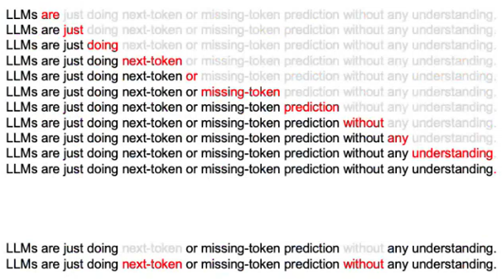


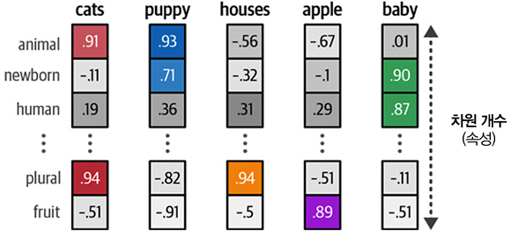
□ 생성형 AI
● LLM(Large Language Model)은 무엇인가?
다음 단어가 무엇이 올지 예측
학습데이터
…
고양이는 귀엽다
LLM
(Transformer)
생성
Tokenization
○ 고양이
○ 는
○ 귀엽다
Embedding
단어/문자 조합
벡터화(수치화)

Slide 6
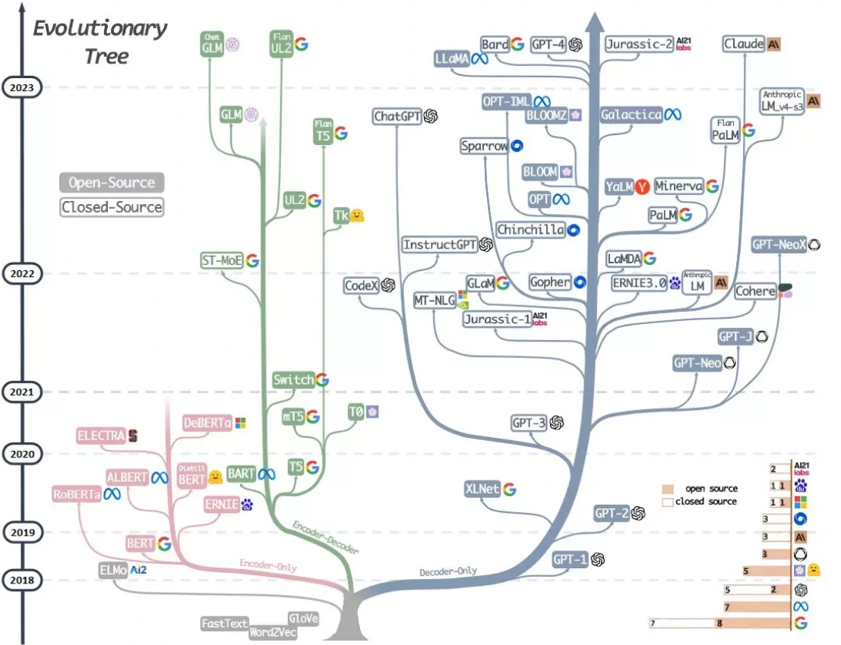
□ 생성형 AI
● LLM 의 발전과정과 종류

Slide 7
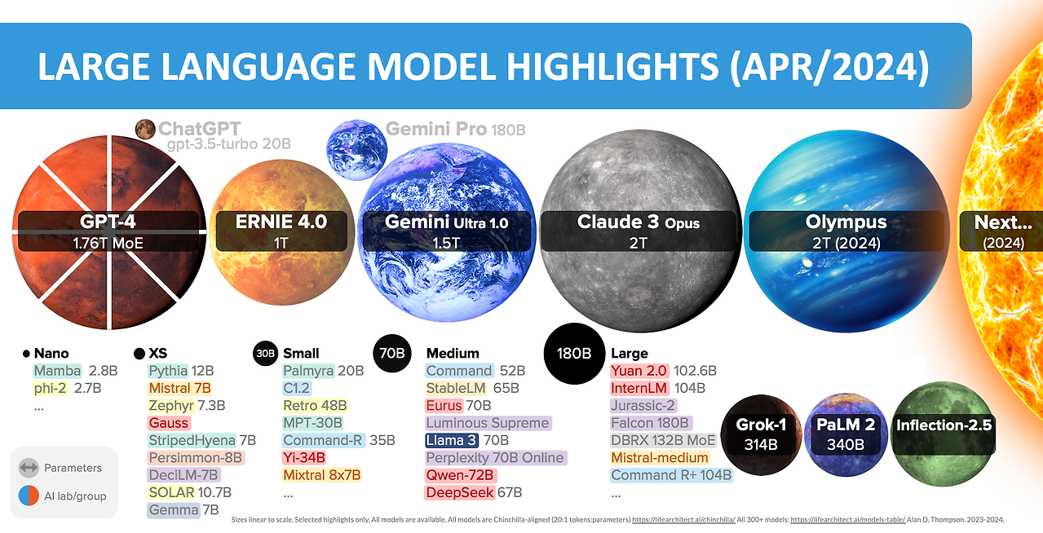
□ 생성형 AI
● LLM Parameter 사이즈 비교
100조 parameter
(AGI 도래 예측)
AGI(Artificail General Intelligence) : 사람처럼 학습/이해/추론하고, 여러 분야의 문제를 스스로 해결할 수 있는 인공지능

Slide 8

□ 생성형 AI
● Prompt Engineering
AI로 원하는 결과를 생성하기 위해 컴퓨터와 대화하는 방법
Prompt Engineering의 기본원칙 : 좋은 질문이 좋은 답을 얻는다
+ Prompt
구체성
예시형(Few Shot)
템플릿형(검색형,RAG)
Prompt
Prompt
Prompt
책 추천해줘.
예시 1:
입력: 오늘 날씨가 좋다.
출력: Positive
예시 2:
입력: 서비스가 너무 느리다.
출력: Negative
새로운 입력:
입력: 음식이 맛있다.
출력:
아래 정보를 바탕으로 신문 기사 형식으로 작성해줘.
형식은 다음과 같다:
○ 헤드라인 (20자 이내)
○ 소제목
○ 본문 (3~4단락, 단락당 4~5문장)
○ 기자 이름 및 날짜
정보: [사건/주제 입력]
Prompt
직장 생활을 잘 할 수 있는 자기계발서를 추천해 줘.

Slide 9







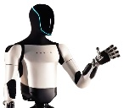





□ AI 종류
인지형 AI
(Perceptive AI)
생성형 AI
(Generative AI)
복합형 AI
(Hybrid/Agentic AI)
세상 인식 & 판단
새로운 콘텐츠 생성
인지 + 생성 + 행동
자율주행 인식 모듈 Tesla Autopilot 카메라: 차선&보행자 인식
ChatGPT (~GPT3) 텍스트 생성, 질문 답변, 보고서 작성
GPT-4o 텍스트+음성+영상 통합
(카메라로 본 상황 설명 + 대화)
DALL E & Stable Diffusion 텍스트→이미지 생성 디자인 일러스트 제작
휴머노이드 로봇 (Tesla Optimus, Boston Dynamics) 주변을 인식하고, 대화, 물리적 작업 수행
의료 영상 분석 AI Lunit INSIGHT: X-ray / CT 폐암 조기 진단
Suno & Udio 텍스트 → 음악 생성
Tesla FSD (Full Self Driving) 도로/차선/보행자 인식 등 인식 결과를 바탕으로 → 경로 계획 (Planning) →
차량 제어(Control)까지 수행
스마트폰 얼굴 인식 Apple FaceID, 삼성 갤럭시 얼굴 인식
GitHub Copilot 코드 자동 생성 및 보완

Slide 10
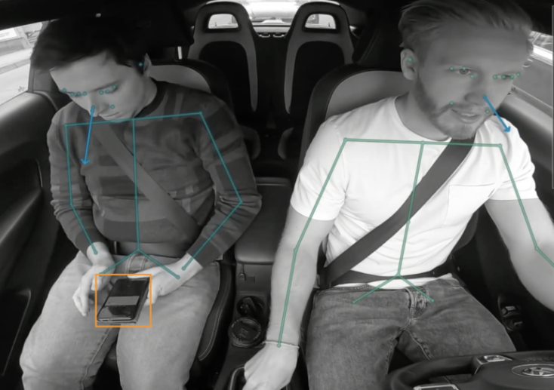
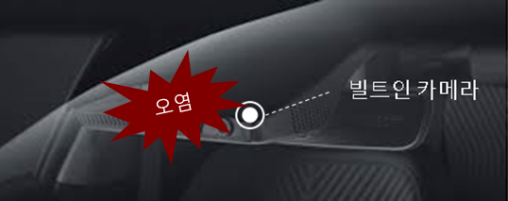
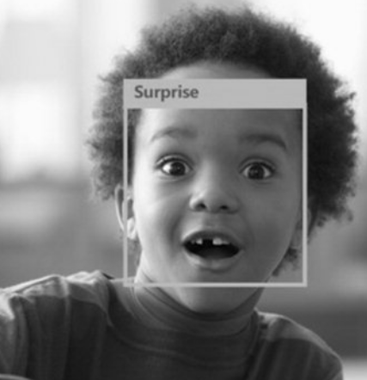
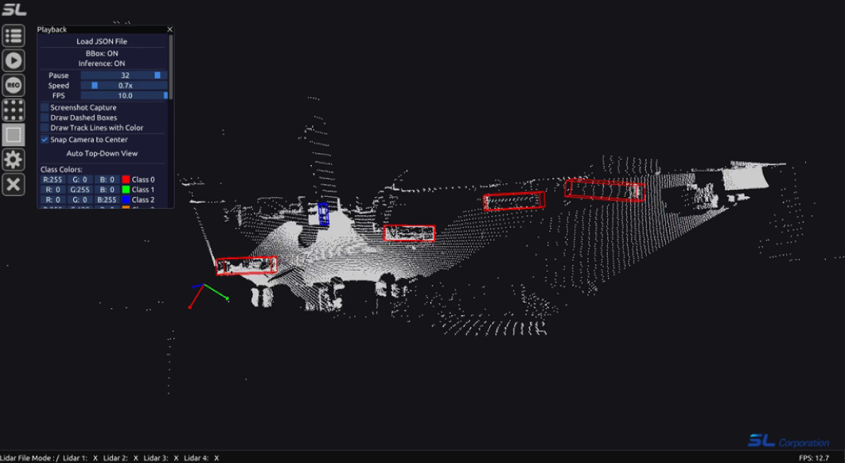
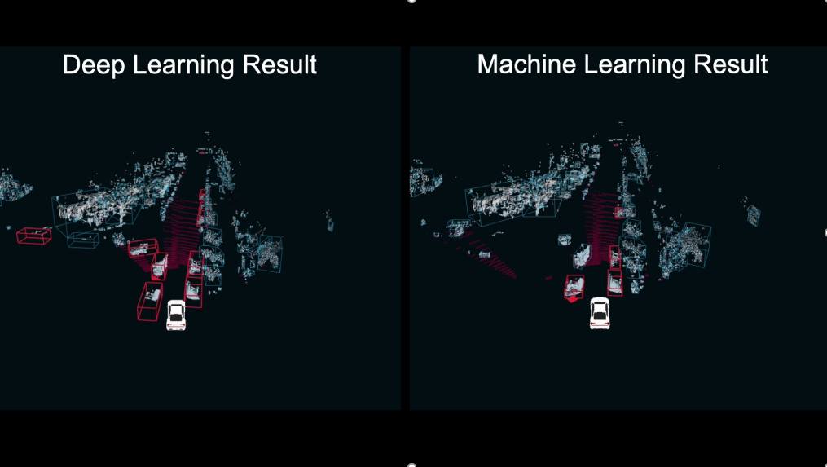
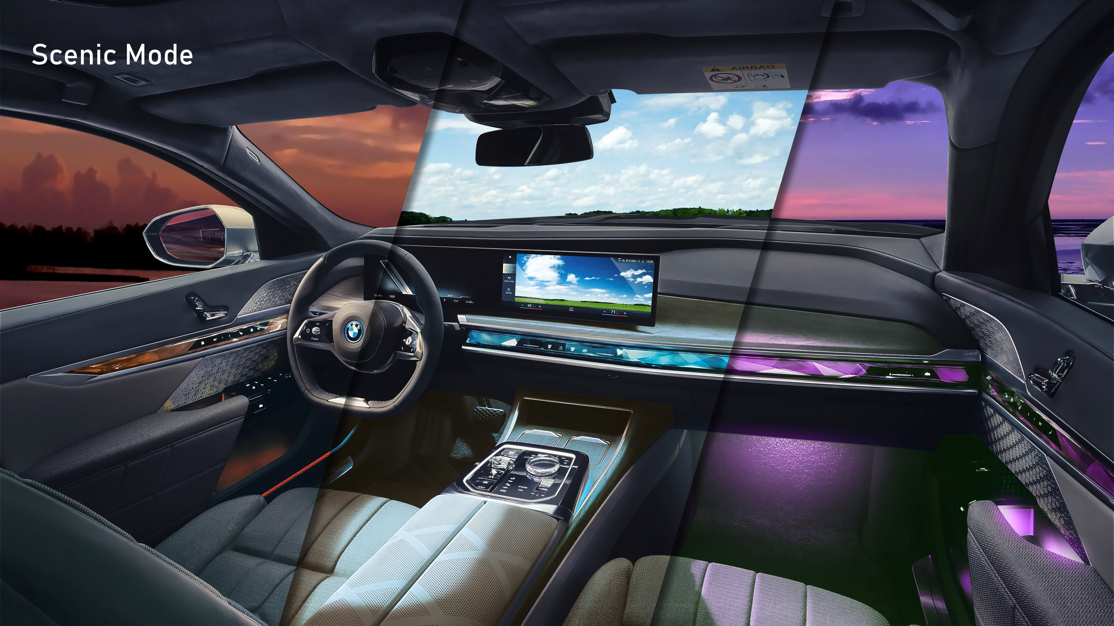
□ AI 활용 현황 – 인지형 AI
ICMU (In-Cabin Monitoring Unit)
빌트인 캠 3세대
DMS2 감정판단
탑승자의 다양한 정보 인식을 통한 제어기 개발
인식 대상 : 바디 키포인트, 시선 인지, 객체 검출 등
카메라 렌즈 오염 감지
오염/비오염 분류
얼굴 검출 및 표정 인식
표정 인식 : Neutral, Happy, Sad, Angry
라이다 기반 관제 시스템
차량용 라이다 기반 시스템
인텔리전트 인테리어 라이팅
공장 관제를 위한 객체 인식
인식 대상 : 지게차, 특수차(탑차, 대형차) 승용차, 작업자
차량에 장착된 라이다 기반 객체 인식
인식 대상 : 차량, 싸이클리스트, 보행자
주변 환경 인식
환경 구성 : Day/Sunset/Night
Clear/Coudy/Rainy

Slide 11
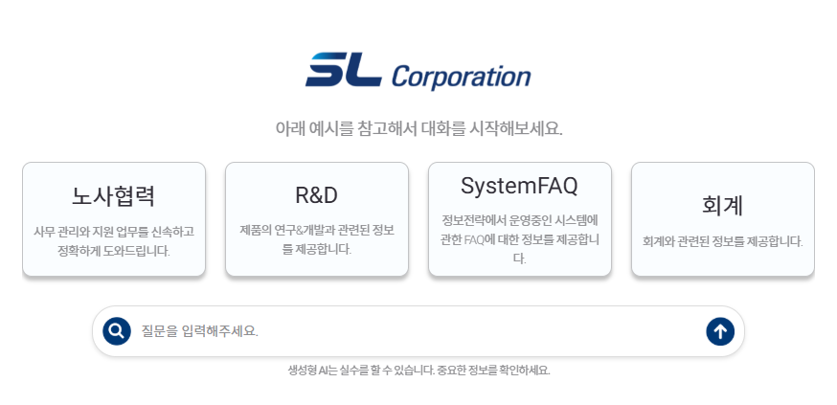










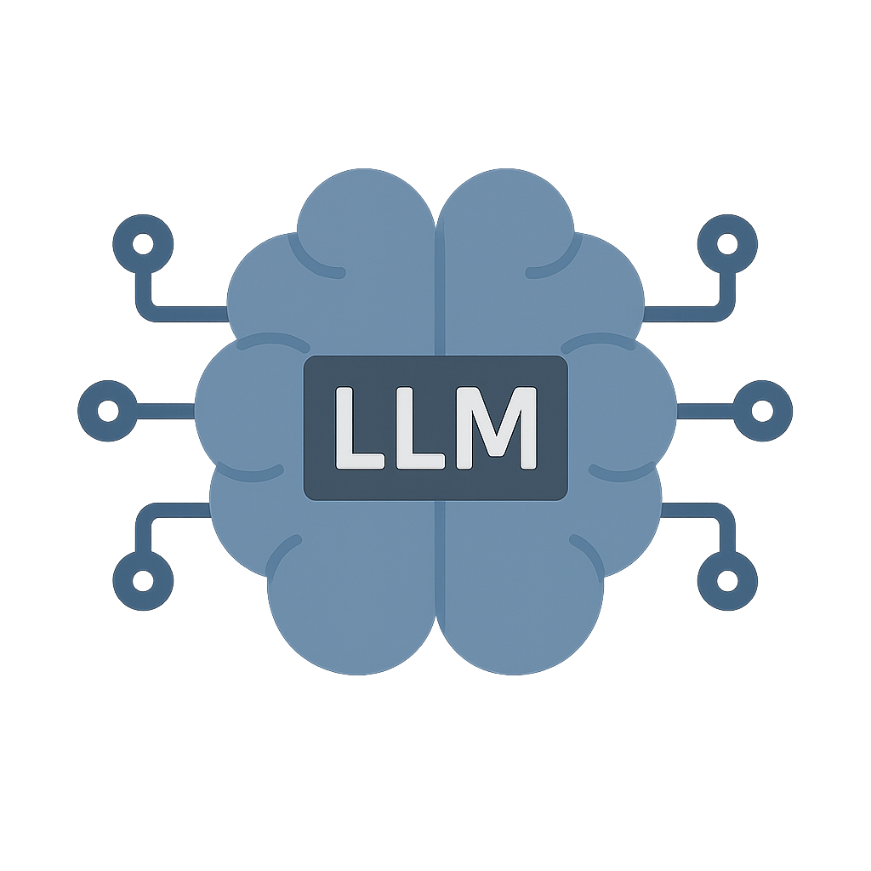

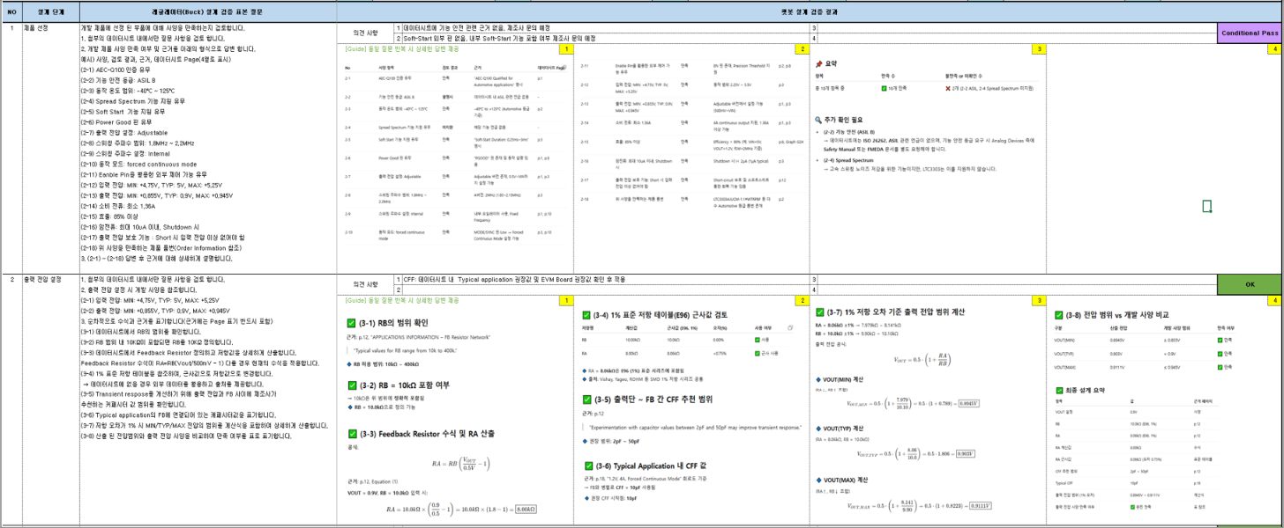


□ AI 활용 현황 – 생성형 AI
챗봇 기반 회로 설계 검증
SL AI
요약/회의록 Agent
하드웨어 설계 검증에 적합한 챗봇 선정
개발사
 | OpenAI | MS | xAI | Google
챗봇명 | ChatGPT | Copilot | Grok | Gemini
RFQ 문서
질의
답변
회의록(텍스트)
사용자
프라솔 Teams Agent
Vector DB
회의록(음성)
내부 DB 조회 Agent
RFQ 문서 검토 & 팀 회의록 Agent
RFQ 문서 텍스트·표·이미지 및 메타데이터 추출
PPTX 회의록 전문 파서로 텍스트·이미지·표 추출
VectorDB 적재 + Visual Language Model 기반 검색·답변 지원
챗봇 기반 질문 표본 개발 및 검증
셀프 조회
쿼리 요청
사용자
답변
DB 조회 Agent
LLM(GPT-4o)
요청 결과
사내 DB
사용자 질의를 통해 내부 DB 데이터 손쉽게 조회
셀프 서비스 조회 확대로 인한 데이터팀 의존도 감소
음성 회의록 자동 문서화 Agent
1
표본 질문 작성
회로 설계 검증
기술 문서 정보 조회 Agent
Speech To Text 기반 음성 → 대화 스크립트 추출
LLM 기반 요약·회의록 자동 문서화
음성파일 자동 변환·저장
2
요청
회로 설계 체크시트 개정
사용자
답변
기술 문서 Agent
기술 문서
Vector 화
표준화에 의한 부품 선정 품질 강화(품질 및 역량 강화)
표본 질문에 의한 부품 선정 검토 시간 단축(공수 절감)
사용자의 질의에 맞춰 관련 문서·용어 등
기술 문서 정보를 빠르게 조회
프라솔 특화 Agent로 RFQ 문서와 회의록을
자동화하여, 빠르고 정확한 기술 검토와 대응을 지원

Slide 12
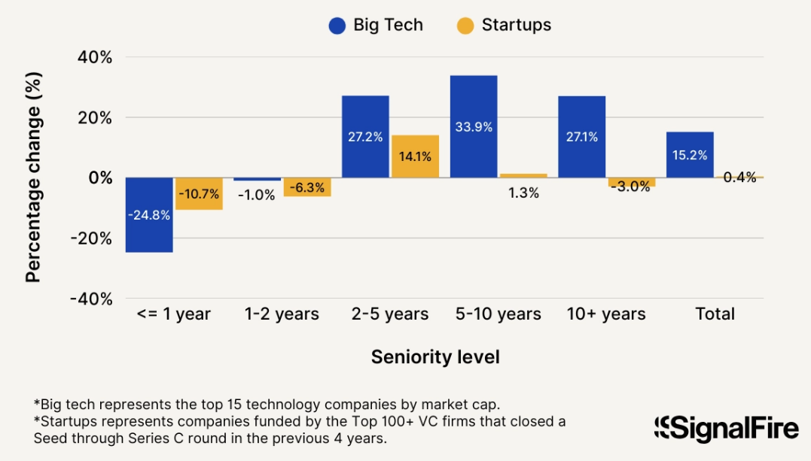
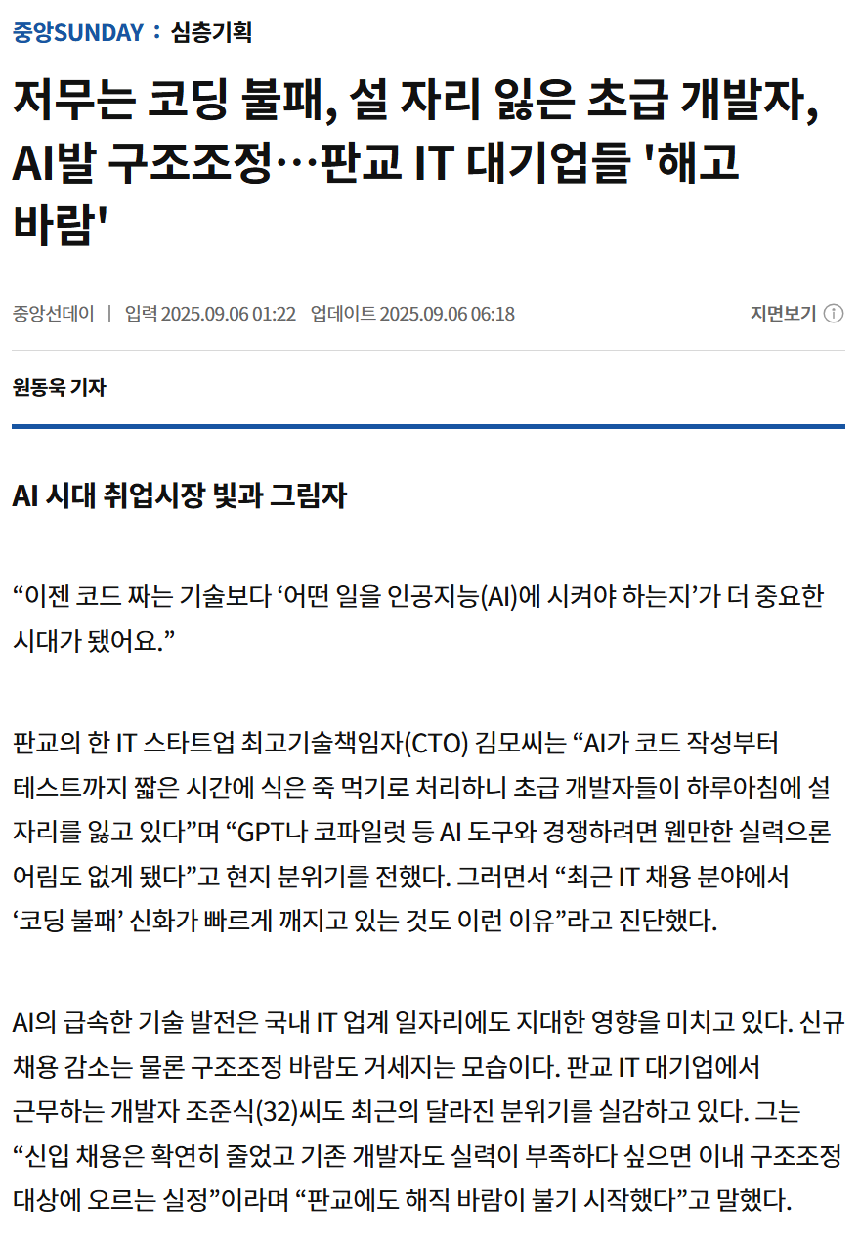
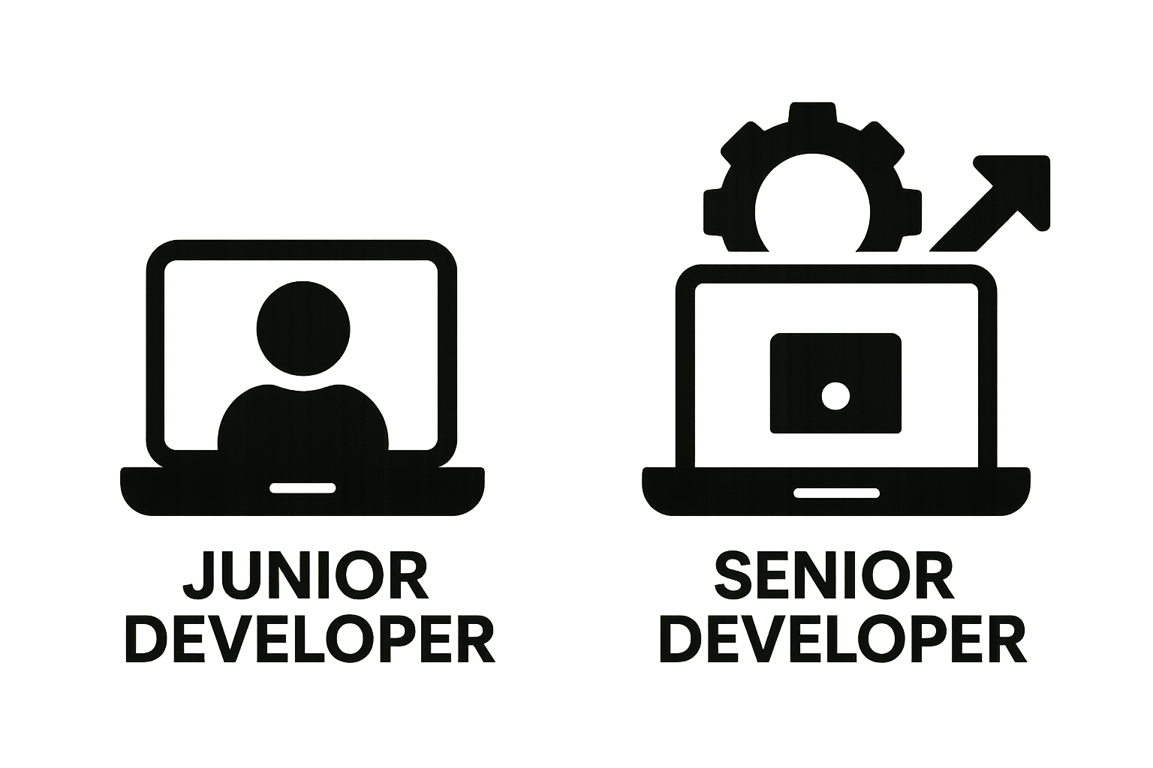
□ SW 개발환경 변화
<빅테크 기업& 스타트업 2023~2024년 직급별 신규 채용 인원 증감률>
○ 프로젝트 기본 구조 & 반복 코드 구현
○ 디버깅과 테스트 및 문서화
○ 간단한 코드 수정 및 리팩토링
● 전통적 주니어 업무들 AI로 대체
○ 시스템 아키텍처 설계
○ 복잡한 문제 해결과 의사 결정
○ 멘토링과 팀 리더십
● 시니어 개발자 보유역랑 AI로 대체 어려움

Slide 13


□ SW 개발에서 AI 는?
● SW개발 과정을 통해 생성되는 2가지 : Document, Code
Developer’s life Cycle
Tester’s life Cycle
System
Requirement
Testcase
System
Qualification
Test
SW
Requirement
Testcase
SW
Qualification
Test
Architecture
Design
Integration
Test
Testcase
1
Document
Verification Phrases
Module
Design
Unit
Test
Validation Phrases
Testcase
2
Coding &
Static Test
생성형 AI
Code

Slide 14
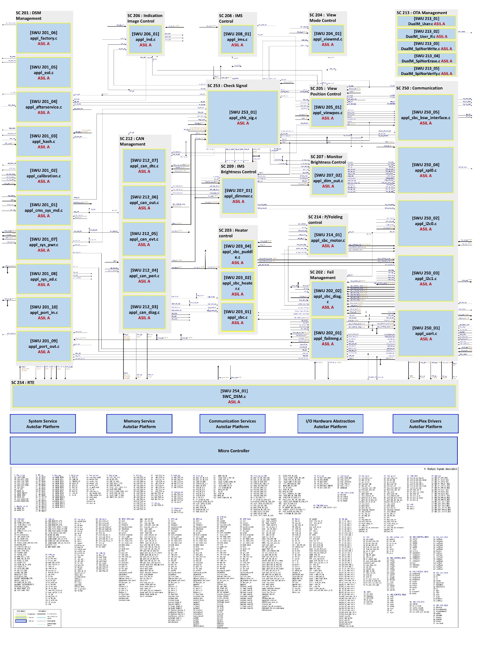
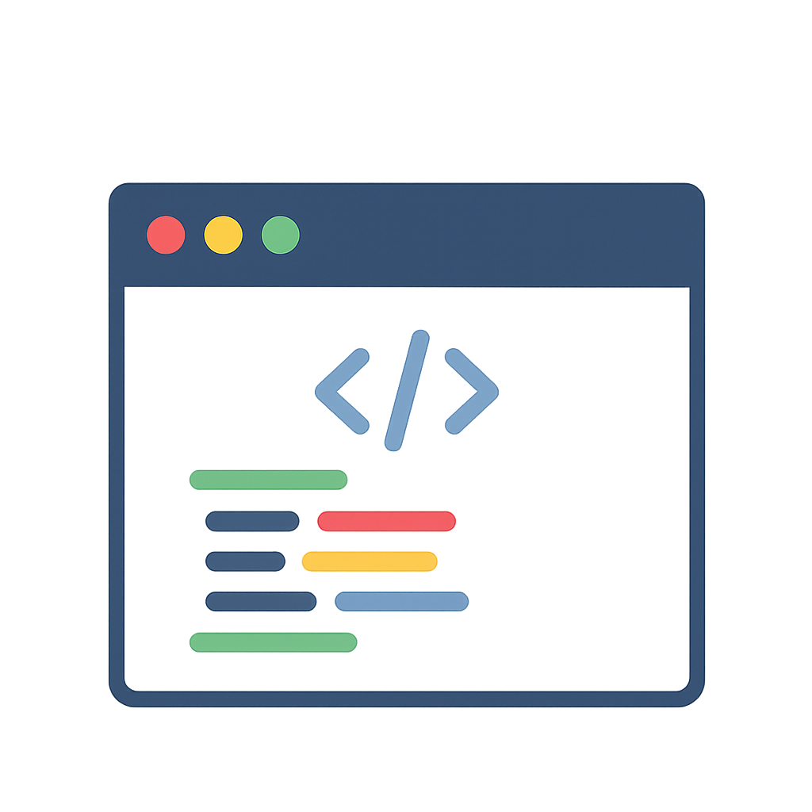





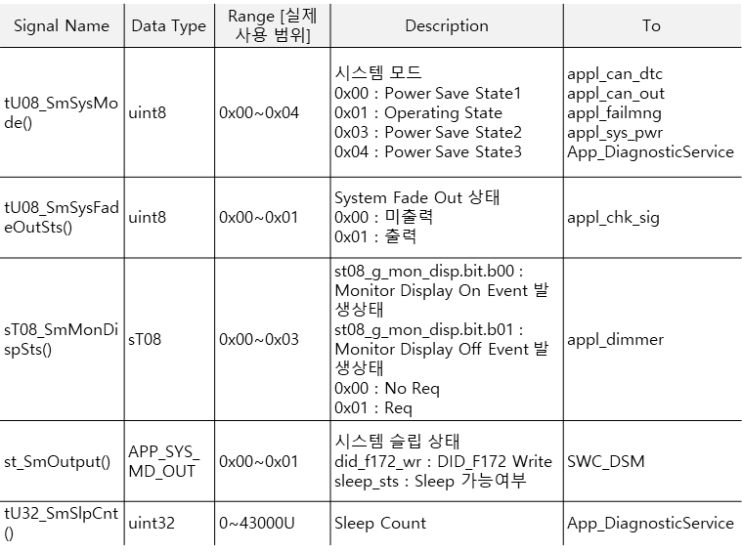
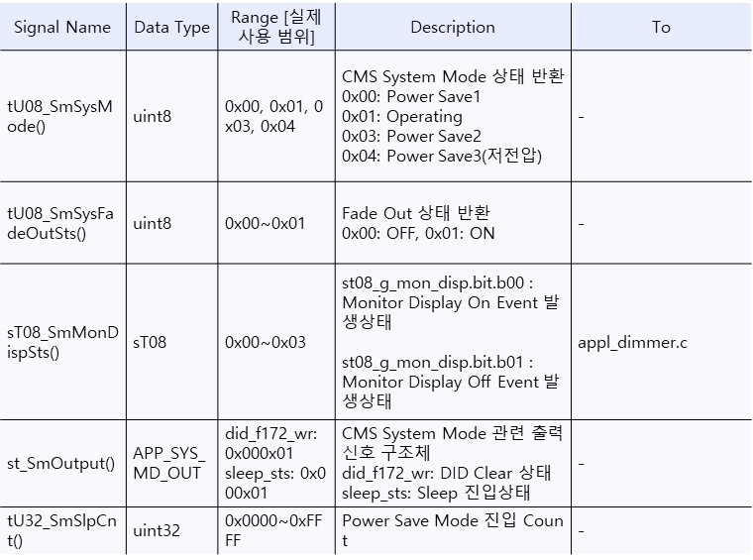
□ SW 개발의 AI
● Document 생성
Vector DB
(수치화)
섹션별 문서(.txt)
섹션별 취합(.html)
Word 변환
소스코드
코드분할 및 태깅
LLM
문서생성 모듈
아키텍쳐/상세 설계서
Prompt DB
(템플릿)
○ 소스코드로부터 A-Spice 기반 아키텍쳐 설계문서와 상세설계 문서 생성
○ 개발문서의 표준화 및 품질향상
○ 개발자의 문서 작성 공수 절감 (80% 이상)
원본
생성(PoC)

Slide 15




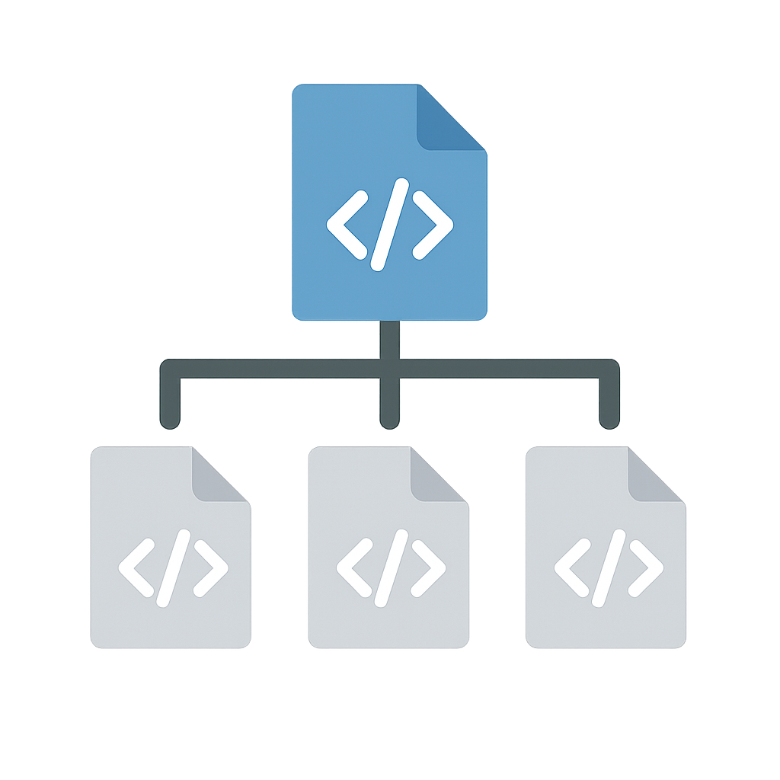

□ SW개발의 AI
● Coding Assistant
[사전학습]
· 사내 소스코드
· 사내 설계문서(ES-Spec, A-Spice)
· 차량용 코딩 규칙(Misra-C)
사용자
AI Agent
자연어 요청 이해
요구사항분석
구조설계
코드 생성
관련 예제 코드
○ 사내 코드학습을 통한 사내 전용 AI Agent 구축
○ 코딩 특화된 오픈소스 AI 모델을 이용한 보안 강화
○ 신규 인력 숙련시간 단축
문서
…
외부 지식베이스

Slide 16
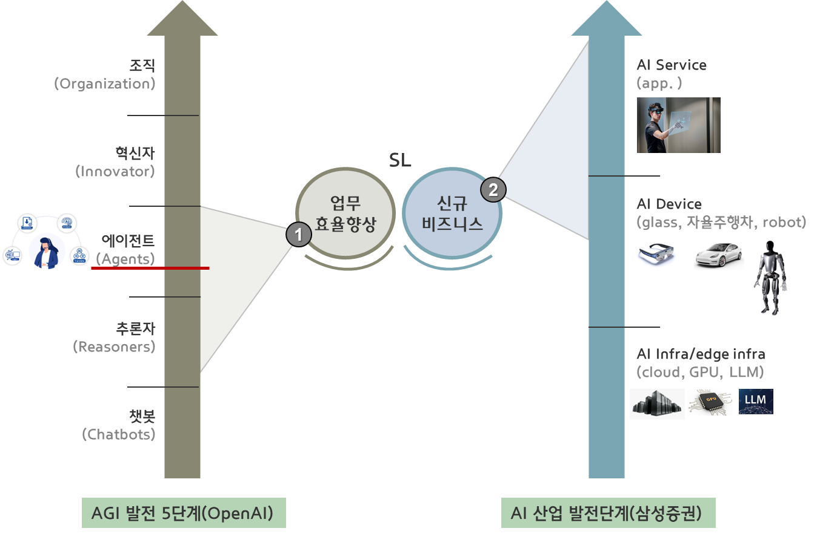
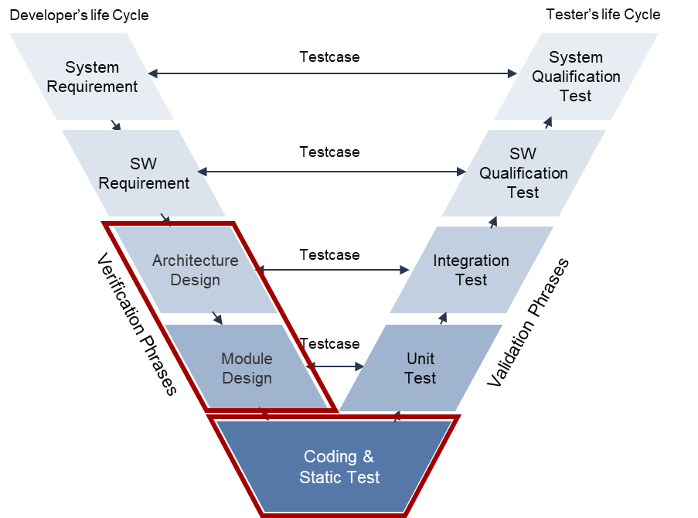
□ Summary
● AI의 발전속도가 빠르다. (산업혁명의 20배 이상) → 쫓아가서는 놓친다.
● 현재는 AI의 인프라가 급속도로 구축되는 단계이며 규모의 경쟁이다.
● AI Device가 결정이 되면 AI Application이 증가 하는 단계로 진행.
● 현단계 AI 기술로 업무효율화를 진행하면서 New 비즈니스를 준비해야 한다.
● 많은 분야에서 AI가 신입사원을 대체하고 있다.
● 특히 SW 개발환경이 AI로 인해 크게 변화하고 있다.
● SW는 AI로 크게 효율성을 높일 수 있는 Document와 Coding 부분에서
AI를 우선적으로 활용한다.
● AI가 당분간은 시니어 개발자를 대체하기 어려울 것이며, 시니어 사원이
AI를 잘 활용하여 주니어 개발자 역할을 상당부분 같이 할 수 있게 한다.

